Slide 1
Customer satisfaction surveys
Organisation
Service
Performance
Backlog
Organisation
Decision / Process
Quality checklist
Appeal ratios
Office
Judges/prosecutors
Disposal time
Clearance
Efficiency
Mesurer la qualité de la justice
Guide – Publication juin 2017
Travail sur deux ans

Slide 2

La Check-list «qualité» - Outil d’introspection pour les systèmes judiciaires et les tribunaux
Impossibilité de trouver un consensus sur la notion de qualité de la justice → approche large avec 250 questions
Les grands axes du fonctionnement de la justice | E | R | T | J | n.a
I. STRATEGIE ET POLITIQUE
I.1. Organisation et politiques judiciaires
Existe-t-il une autorité publique (Ministère de la Justice ou Haut Conseil de la Justice) chargée de préparer les politiques générales et les documents stratégiques relatifs à l’organisation judiciaire ? | ❒
Existe-t-il une loi sur les tribunaux ou sur l’organisation des tribunaux ? |  | ❒
Existe-t-il des garanties au niveau constitutionnel (ou au plus haut niveau de la hiérarchie des normes) visant à protéger l'indépendance du système judiciaire par rapport aux pouvoirs exécutif et législatif ? | ❒

Slide 3
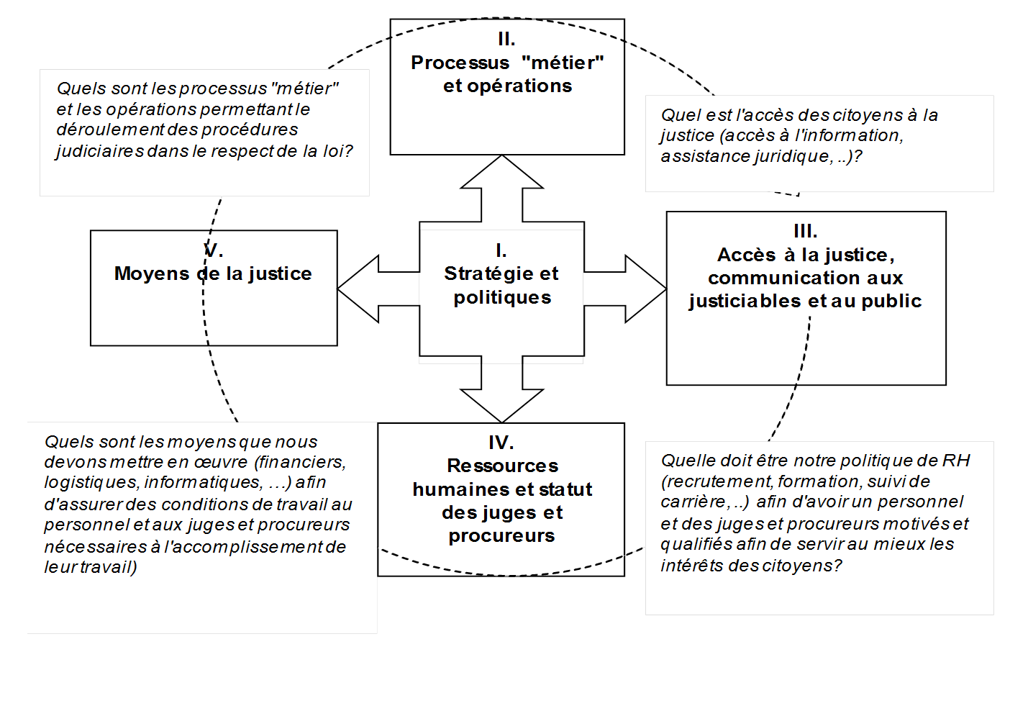
La Check-list «qualité»

Slide 4
2. Connais-toi toi-même (!) :
a. la Check-list «qualité»
Les grands axes du fonctionnement de la justice | E | R | T | J | n.a
II.4. Gestion des affaires
Chaque juge dispose-t-il d’instruments lui permettant de connaître en temps réel l’état des affaires en cours dans son cabinet ?
Est-il en mesure de partager cette information avec les agents administratifs qui lui sont attachés ?
Cette information est-elle partagée au sein de la juridiction ?
Les juges ont-ils la faculté de proposer de recourir à des mesures alternatives non coercitives de résolution des litiges dans le cadre d’une procédure en cours ?
Les procédures judiciaires sont-elles (en principe) ouvertes au public ?
Les procédures sont-elles organisées de façon à obtenir un règlement rapide du litige ?
Les procédures sont-elles organisées et se déroulent-elles en sorte que les dépenses pour les parties et les autres personnes impliquées dans les procédures subissent un coût minimal ?

Slide 5

Pourquoi des indicateurs qualité?
Souhait: Dépasser la subjectivité et arriver à une notion de qualité plus objective, quantitativement mesurable et ne pas restreinte à la qualité des décisions judiciaires
Difficulté: des indicateurs qualité, pour qui exactement?
Mesurer: quoi et comment?

Slide 6
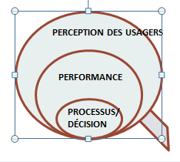
Pourquoi des indicateurs qualité?
Dans un sens large, la " qualité de la justice " peut être comprise comme comprenant non seulement la qualité des décisions judiciaires et les aspects clés de la prestation des services judiciaires, mais aussi tous les aspects qui sont pertinents pour le bon fonctionnement du système judiciaire, généralement évalués en fonction de la perception des utilisateurs (….) Le caractère complexe de la qualité de la justice se reflète en effet dans la variété des instruments élaborés par la CEPEJ.

Slide 7


Des indicateurs qualité, pour qui?
Champ d'application de la mesure
Avant de passer à l'examen des indicateurs pour chacun des trois niveaux de mesure de la qualité, il est utile d'énumérer les domaines d'application possibles, à savoir :
l'ensemble du système judiciaire d'un pays ;
une composante ou un secteur (civil, pénal, administratif) ;
une zone qui comprend un ou plusieurs tribunaux (région, district) ;
Une juridiction ;
une combinaison des éléments ci-dessus.

Slide 8
Quels indicateurs pour mesurer la qualité des processus et des décisions judiciaires?
PROCESSUS/
DÉCISION
Article 6 de la Convention européenne des Droits de l'Homme
Équité de la procédure
Durée raisonnable de la procédure
Publicité du jugement / de la décision et transparence du processus
Indépendance des magistrats/tribunaux
Compréhensibilité de l'accusation, du déroulement de la procédure et des jugements / décisions
Droit à l'assistance juridique et accès à la justice en général
Aide juridique (lorsque les conditions sont réunies)

Slide 9
La Check-list «qualité»

Slide 10

Comment la Checklist peut servir d'indicateur pour mesurer la qualité des processus et des décisions
La Checklist qualité peut être utilisée comme indicateur pour mesurer le pourcentage de réponses positives sur l'ensemble des questions sélectionnées. La sélection se fera sur la base des objectifs et des priorités identifiées par les acteurs concernés
X %
Bien entendu, les 250 éléments de la Checklist n'ont pas tous le même poids, car certains aspects d'une importance fondamentale pour un système judiciaire, tels que l'indépendance du pouvoir judiciaire et les garanties d'un procès équitable, doivent bénéficier d'une priorité plus élevée. D'autres éléments de la Checklist, comme la signalétique dans un tribunal, la disponibilité de salles d'attente pour les parties opposées afin qu'elles n'aient pas à attendre ensemble, et autres, sont également importants, mais peuvent recevoir une priorité moindre.

Slide 11
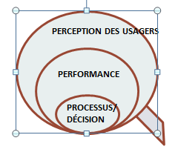

Mesurer la performance, pourquoi?
La mesure de la performance devient le moyen le plus largement accepté d'évaluer la qualité des services fournis par une organisation, adoptée non seulement par les entreprises privées mais aussi par l'administration publique et les organisations internationales
Mesurer la performance et donc évaluer la qualité est le seul moyen de faire des comparaisons et d'évaluer l'évolution des phénomènes mesurés.

Slide 12
Indicateurs du système judiciaire et indicateurs de performance
PERFORMANCE
Indicateurs clés du système judiciaire (structure et organisation)
Économie : Budget de la justice, de l’aide judiciaire
Accès à la justice et organisation : frais de justice, cartes judiciaires, tribunaux et personnes desservies
Utilisation des technologies de l'information et de la communication (TIC) : niveau d'utilisation, type de systèmes informatiques utilisés, mesure des performances, e-justice, vidéoconférence
Personnel : juges, procureurs, personnel des tribunaux, formation, carrière, salaire
Autres indicateurs : ADR, avocats, enquêtes de satisfaction…

Slide 13
Indicateurs du système judiciaire et indicateurs de performance
PERFORMANCE
KPI (performance des systèmes judiciaires)
O D’autres indicateurs structurels:
  Ratio des juges rapportés à la population
  Ratio entre les nombres des juges travaillant sur une catégorie d’affaires et le nombre d’affaires résolues par catégorie
  Ratio des juges rapportés au nombre d’avocats
  Nombre de juges rapportés au personnel non judiciaire
  Taux d’appel / taux de décisions confirmées en appel

Slide 14
Indicateurs du système judiciaire et indicateurs de performance
PERFORMANCE
KPI (performance des systèmes judiciaires)
o Nouvelles affaires, affaires terminées, affaires pendantes
o Taux de variation de stock d’affaires pendantes (CR): rapport entre les affaires terminées et les affaires entrantes
o Durée estimée d’écoulement du stock d’affaires pendantes (DT) : permet de déterminer le nombre de jours nécessaires pour qu’une affaire en instance soit résolue devant les tribunaux
o Taux d’affaires terminés dans les délais fixés
o Ancienneté des affaires pendantes

Slide 15

Réalisation d'enquêtes de satisfaction auprès des usagers des tribunaux
PERCEPTION DES USAGERS
La qualité est aussi liée au jugement et à la perception des utilisateurs finaux du service de justice.
C'est pourquoi le Conseil de l'Europe encourage la réalisation d'enquêtes auprès des utilisateurs dans le but de :
déterminer des indicateurs à suivre au fil du temps et évaluer le niveau de satisfaction parmi les justiciables et les professionnels du droit
identifier les domaines à améliorer et (proposer de) prendre les mesures qui s'imposent
Dans quelle mesure êtes-vous satisfait(e) ou insatisfait(e) de votre expérience personnelle de la cour aujourd'hui ?

Slide 16

Les études de la CEPEJ n° 15
Manuel pour la réalisation d’enquêtes de satisfaction auprès des usagers des tribunaux des Etats membres du Conseil de l’Europe

Slide 17
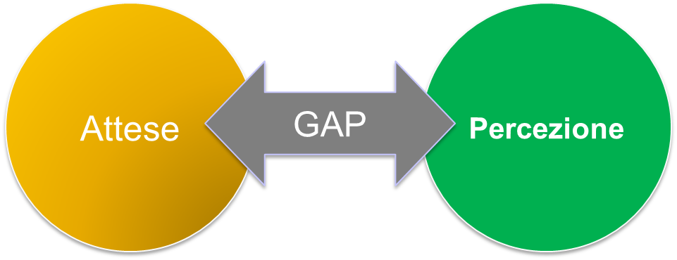
L’enquête de satisfaction
Un modèle fondé sur l’expérience : sur la base d’enquêtes effectivement menées dans des tribunaux
Utilisé comme tel dans plusieurs pays européens
Appui méthodologique sur le site de la CEPEJ et «personnalisé»
Méthodologie originale : distinguer le niveau d’importance de celui de satisfaction
Permet de prioriser les actions à mener
Exercice qui nécessite un plan de communication et la volonté de travailler de manière suivie
Attentes
Satisfaction

Slide 18
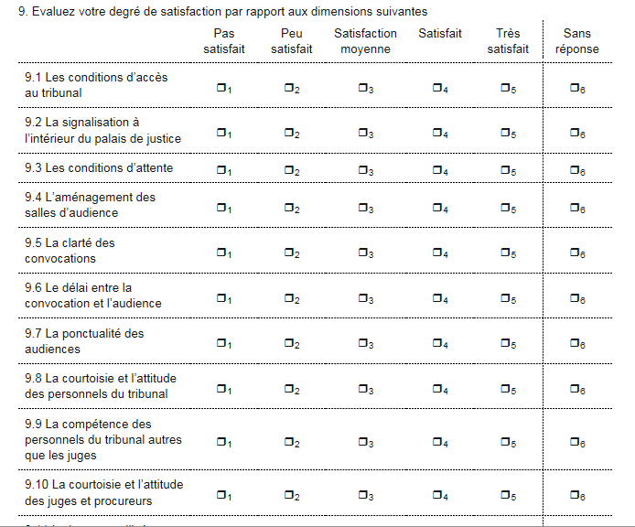
L’enquête de satisfaction

Slide 19
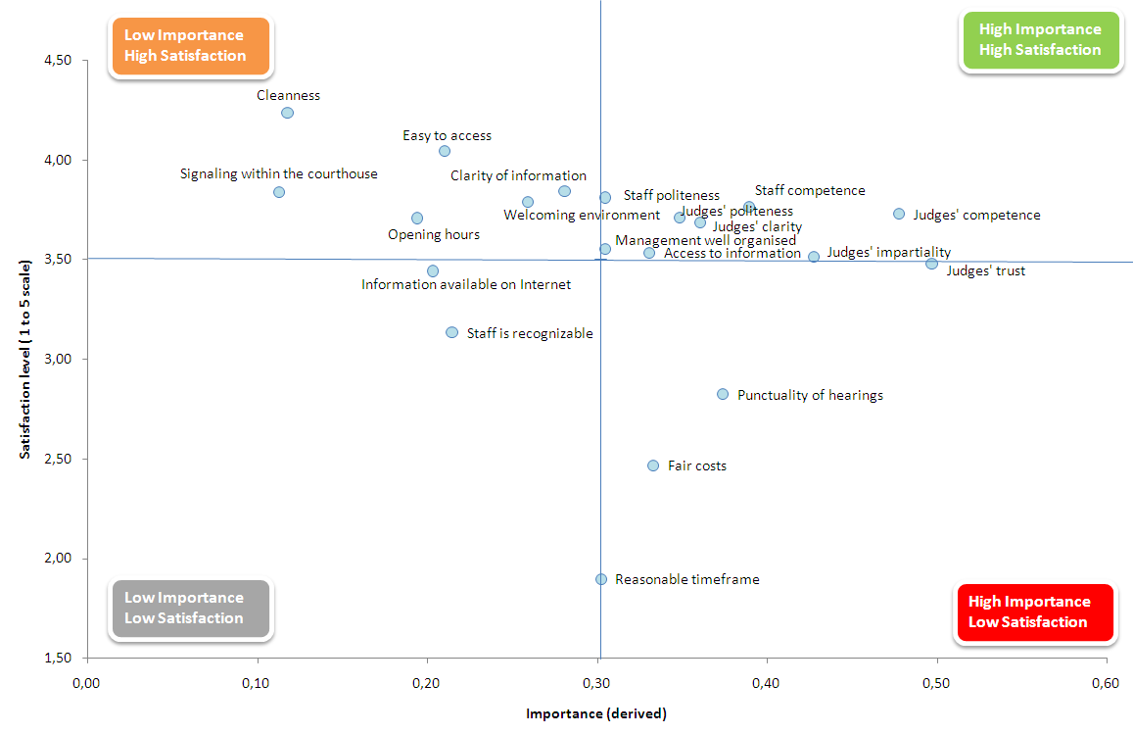
Qualité: Enquêtes de satisfaction auprès des usagers
Quality : Users’ Satisfaction Survey
TURIN
Source : Direzione Generale di Statistica, Ministero della Giustizia, 2011

Slide 20



Keep in touch
http://www.coe.int/cepej/
CEPEJ Council of Europe
@CEPEJ_CoE

